Slide 1


GIMNASTYKA PODSTAWOWA
ĆWICZENIA ROZCIĄGAJĄCE

Slide 2
ĆWICZENIA ROZCIĄGAJĄCE
Zanim przystąpisz do ćwiczeń, wykonaj 10 minutową rozgrzewkę.
Dzięki ćwiczeniom rozciągającym :
- poprawisz sylwetkę,
- zmniejszysz ryzyko kontuzji,
- zwiększysz ruchomość stawów,
- zwiększysz napływ krwi do mięśni,
- szybciej zregenerujesz mięśnie po treningu,
- wzmocnisz i uelastycznisz ścięgna oraz więzadła,
- rozluźnisz mięśnie, co spowoduje lepsze samopoczucie psychiczne.
Ćwiczenia rozciągające wykonuj ostrożnie i delikatnie, unikając gwałtownych ruchów. Możesz odczuwać lekki dyskomfort, ale nie ból.

Slide 3
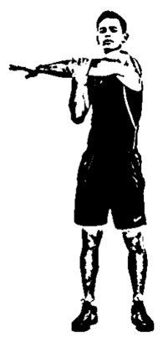
1. ĆWICZENIE
1. Pozycja wyjściowa :
Stań w lekkim rozkroku, stopy ustaw na szerokość barków. Prawą dłonią chwyć za łokieć lewej ręki.
2. Ruch :
Naciśnij na łokieć ćwiczącej ręki, przyciągając go w kierunku prawego barku.
3. Ilość :
Zatrzymaj tę pozycję 10 - 20 sekund.
Zmień rękę i powtórz ćwiczenie 3 razy.

Slide 4
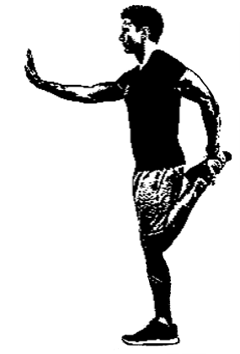
2. ĆWICZENIE
1. Pozycja wyjściowa :
Stań na prawej nodze, drugą unieś i zegnij w kolanie. Lewą ręką chwyć za stopę. Dla utrzymania równowagi możesz oprzeć się o ścianę.
2. Ruch :
Piętę zgiętej nogi przyciągnij do pośladka.
3. Ilość :
Zatrzymaj tę pozycję 10 - 20 sekund.
Zmień nogę i powtórz ćwiczenie 3 razy.

Slide 5
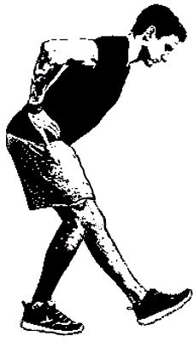
3. ĆWICZENIE
1. Pozycja wyjściowa :
Stań w półprzysiadzie na jednej nodze, drugą wysuń w przód
i oprzyj piętą o podłoże. Dłonie połóż na biodrach.
2. Ruch :
Wykonaj mocny skłon w przód do nogi wyprostowanej. Podczas skłonu kolana powinny być złączone, a plecy proste.
3. Ilość :
Zatrzymaj tę pozycję 10 - 20 sekund.
Zmień nogę i powtórz ćwiczenie 3 razy.

Slide 6
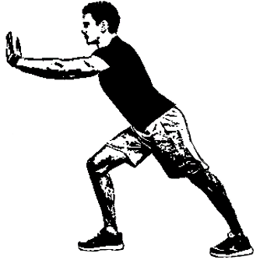
4. ĆWICZENIE
1. Pozycja wyjściowa :
Stań w wypadzie przodem, twarzą do ściany, opierając o nią obydwie dłonie.
2. Ruch :
Dociśnij piętę nogi wyprostowanej do podłoża.
3. Ilość :
Zatrzymaj tę pozycję 10 - 20 sekund.
Zmień nogę i powtórz ćwiczenie 3 razy.

Slide 7
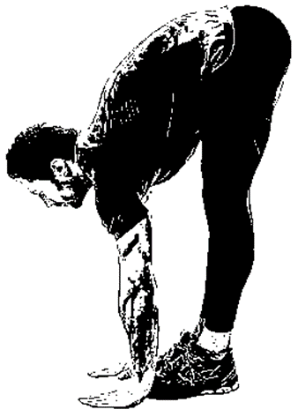
5. ĆWICZENIE
1. Pozycja wyjściowa :
Stań w pozycji wyprostowanej o nogach złączonych.
2. Ruch :
Wykonaj maksymalny skłon w przód, starając się nie uginać nóg w stawach kolanowych.
3. Ilość :
Zatrzymaj tę pozycję 10 - 20 sekund.
Powtórz ćwiczenie 3 razy.

Slide 8
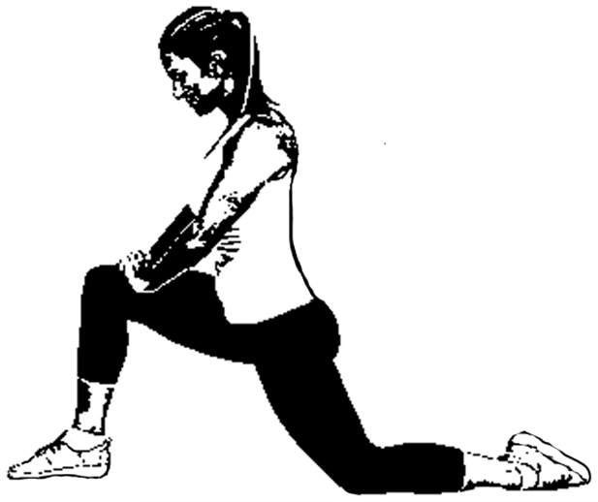
6. ĆWICZENIE
1. Pozycja wyjściowa :
Wykonaj klęk jednonóż i oprzyj dłonie na kolanie nogi wykrocznej. Tułów trzymaj wyprostowany.
2. Ruch :
Opuść biodra jak najniżej w kierunku podłoża. Podczas maksymalnego rozciągnięcia kolano nogi wykrocznej nie może wyjść poza linię palców stopy.
3. Ilość :
Zatrzymaj tę pozycję 10 - 20 sekund.
Zmień nogę i powtórz ćwiczenie 3 razy.

Slide 9
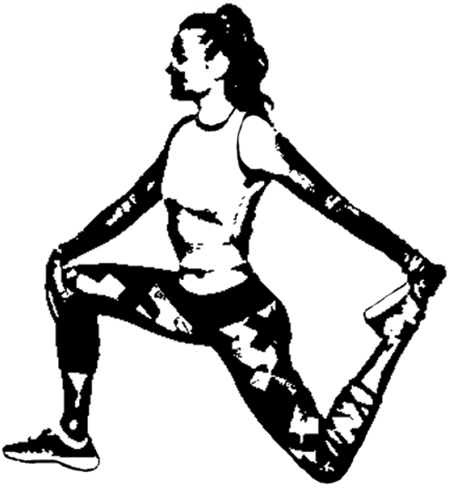
7. ĆWICZENIE
1. Pozycja wyjściowa :
Wykonaj klęk jednonóż i ugnij nogę zakroczną, chwytając dłonią za stopę.
2. Ruch :
Delikatnie przyciągnij piętę w stronę pośladka. Utrzymuj tułów wyprostowany.
3. Ilość :
Zatrzymaj tę pozycję 10 - 20 sekund.
Zmień nogę i powtórz ćwiczenie 3 razy.

Slide 10
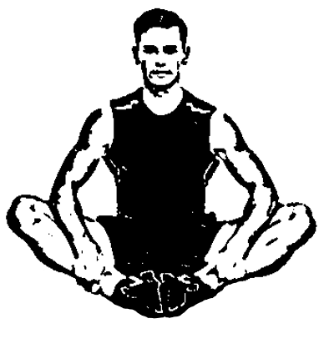
8. ĆWICZENIE
1. Pozycja wyjściowa :
Siądź w rozkroku, ugnij nogi w stawach kolanowych i przyciągnij pięty do pośladków.
2. Ruch :
Naciśnij przedramionami na kolana, kierując je w stronę podłoża.
3. Ilość :
Zatrzymaj tę pozycję 10 - 20 sekund.
Powtórz ćwiczenie 3 razy.

Slide 11
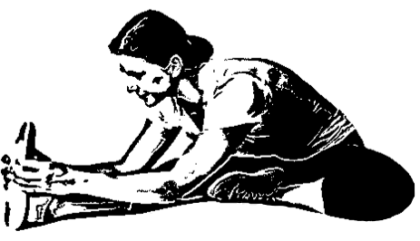
9. ĆWICZENIE
1. Pozycja wyjściowa :
Usiądź w rozkroku, ugnij jedną nogę i przyciągnij piętę w stronę pośladków.
2. Ruch :
Wykonaj skłon w przód do nogi wyprostowanej.
3. Ilość :
Zatrzymaj tę pozycję 10 - 20 sekund.
Zmień nogę i powtórz ćwiczenie 3 razy.

Slide 12
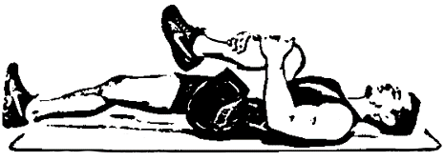
10. ĆWICZENIE
Pozycja wyjściowa :
W leżeniu tyłem, ugnij jedną nogę w stawie kolanowym i chwyć dłońmi za przednią część podudzia.
2. Ruch :
Przyciągnij ugiętą nogę do brzucha
i klatki piersiowej.
3. Ilość :
Zatrzymaj tę pozycję 10 - 20 sekund.
Zmień nogę i powtórz ćwiczenie 3 razy.

Slide 13
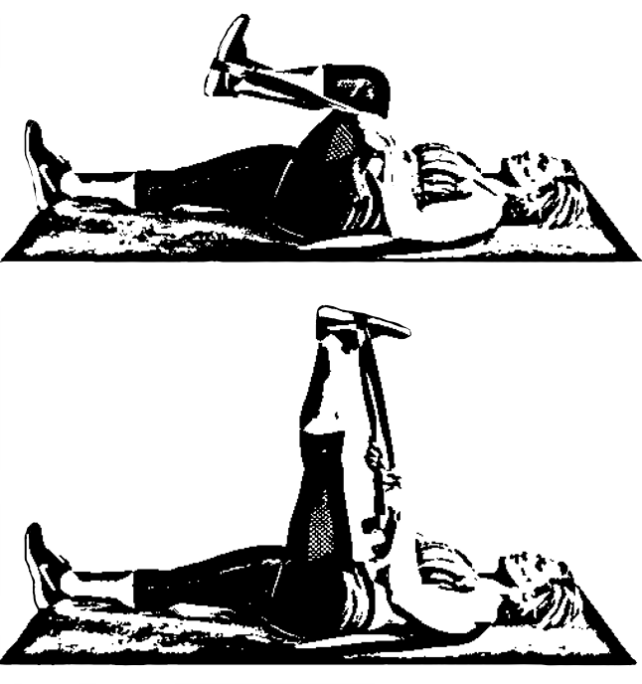
11. ĆWICZENIE
1. Pozycja wyjściowa :
W leżeniu tyłem unieś jedną nogę i ugnij w stawie kolanowym. Zaczep o stopę skakankę, sznurek lub pasek.
2. Ruch :
Wyprostuj nogę i delikatnie przyciągnij ją w kierunku brzucha i klatki piersiowej.
3. Ilość :
Zatrzymaj tę pozycję 10 - 20 sekund.
Zmień nogę i powtórz ćwiczenie 3 razy.

Slide 14
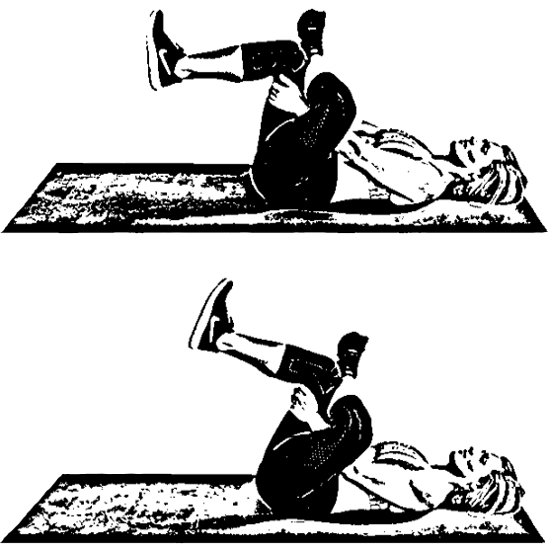
12. ĆWICZENIE
1. Pozycja wyjściowa :
Leżenie tyłem, nogi ugięte w stawach kolanowych, stopy oparte o podłoże.
2. Ruch :
Oprzyj stopę jednej nogi na kolanie drugiej i unieś je w górę. Chwyć dłońmi za tylną część uda, a następnie przyciągnij nogi
w kierunku brzucha i klatki piersiowej.
3. Ilość :
Zatrzymaj tę pozycję 10 - 20 sekund.
Zmień nogę i powtórz ćwiczenie 3 razy.

Slide 15
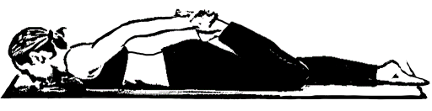
13. ĆWICZENIE
1. Pozycja wyjściowa :
Leżenie przodem, głowa oparta brodą lub czołem na podłożu.
2. Ruch :
Ugnij jedną nogę w stawie kolanowym. Chwyć dłonią za stopę i przyciągnij delikatnie piętę do pośladka.
3. Ilość :
Zatrzymaj tę pozycję 10 - 20 sekund.
Zmień nogę i powtórz ćwiczenie 3 razy.

Slide 16

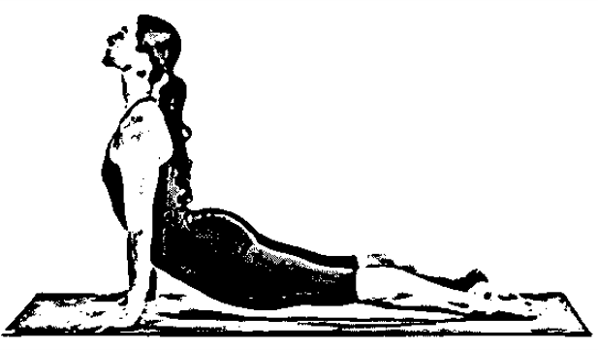
14. ĆWICZENIE
1. Pozycja wyjściowa :
Leżenie przodem, ręce zgięte w stawach
łokciowych. Dłonie oparte o podłoże
na wysokości barków.
2. Ruch :
Wyprostuj ręce i unieś tułów, dociskając
biodra do podłoża.
3. Ilość :
Zatrzymaj tę pozycję 10 - 20 sekund.
Powtórz ćwiczenie 3 razy.

Slide 17
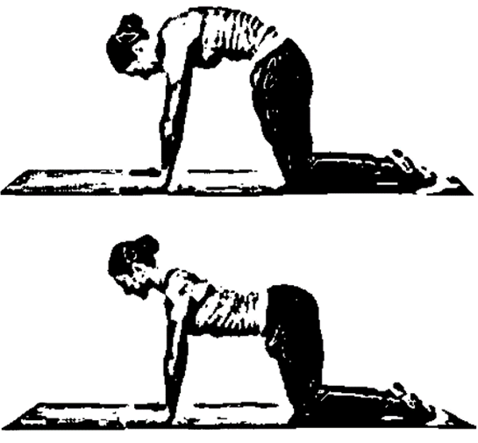
15. ĆWICZENIE
1. Pozycja wyjściowa :
Wykonaj klęk podparty, dłonie oprzyj o podłoże i ustaw je na szerokość barków.
2. Ruch :
Wygnij plecy maksymalnie w górę i napnij
mocno mięśnie brzucha.
3. Ilość :
Zatrzymaj tę pozycję 10 - 20 sekund.
Powtórz ćwiczenie 3 razy.

